Slide 1



Weeek
Авоська и Небоська

Slide 2
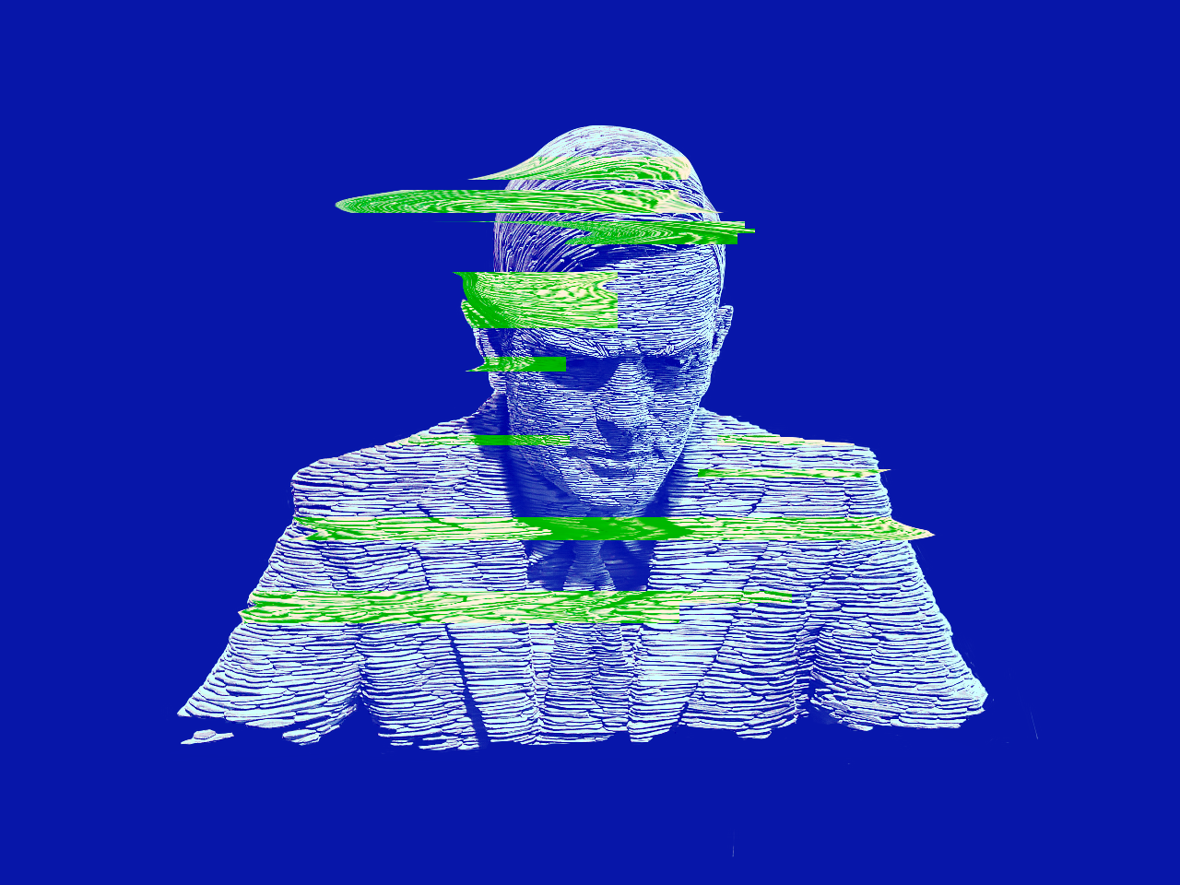
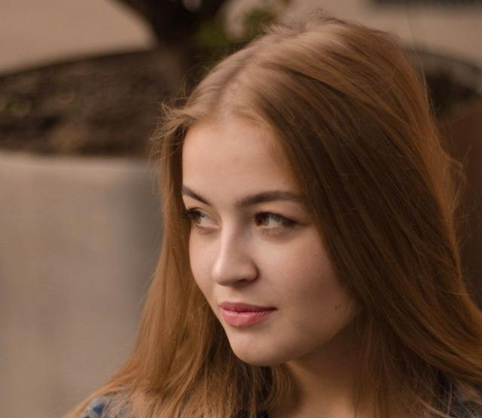
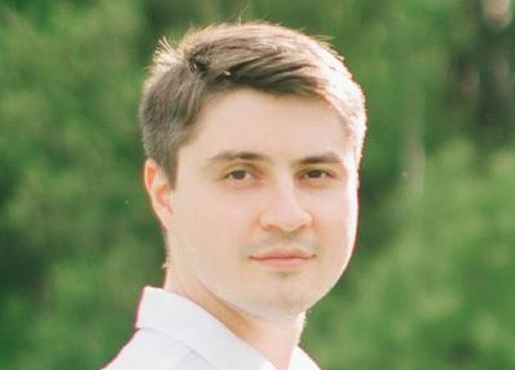
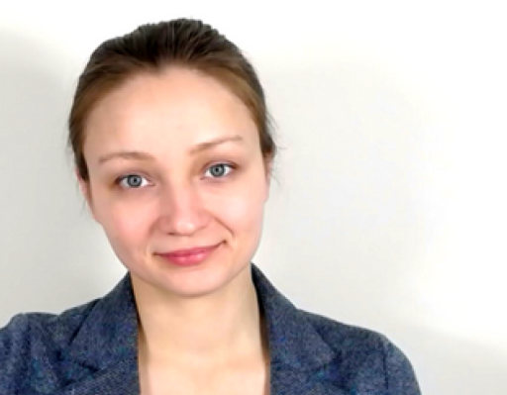

КОМАНДА
Кайгородов
Глеб
Борисович
Data Scientist
Коряковцева
Алёна
Андреевна
Data Analyst
Граур
Андрей Константинович
ML Ops
Кудрявцева Полина Дмитриевна
Data Analyst
Ли
Диана Александровна
Product manager

Slide 3
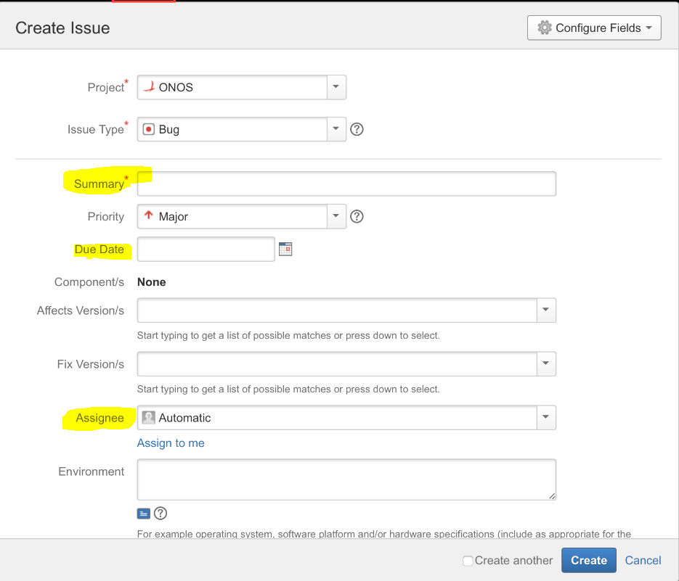
Проблема
Люди, не знакомые с системами типа Jira, затрудняются заводить задачи самостоятельно.
Цель проекта - упростить для них этот процесс (достаточно короткого текстового сообщения).

Slide 4
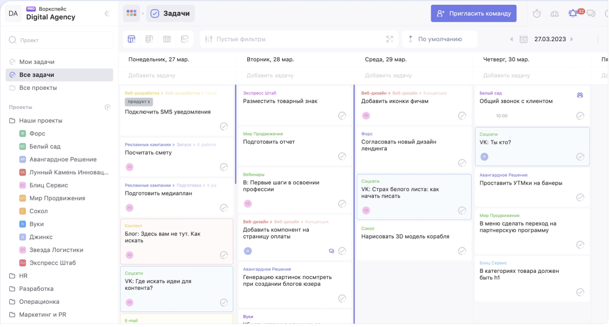
Практическая ценность
Цель проекта Weeek
Cоздать удобную и простую платформу для командной работы над задачами и проектами.
Основные задачи проекта
1. Упрощение процесса постановки задач. В настоящий момент этот процесс требует нескольких шагов, таких как набор текста, указание проекта и назначение исполнителя. Цель: создать возможность постановки задачи быстро и просто, подобно отправке аудиосообщения.
2. Разработка системы разметки текста из различных источников. Это позволит автоматически определить событие или действие, которое необходимо выполнить. А также назначить исполнителя, дату и другие детали задачи.

Slide 5
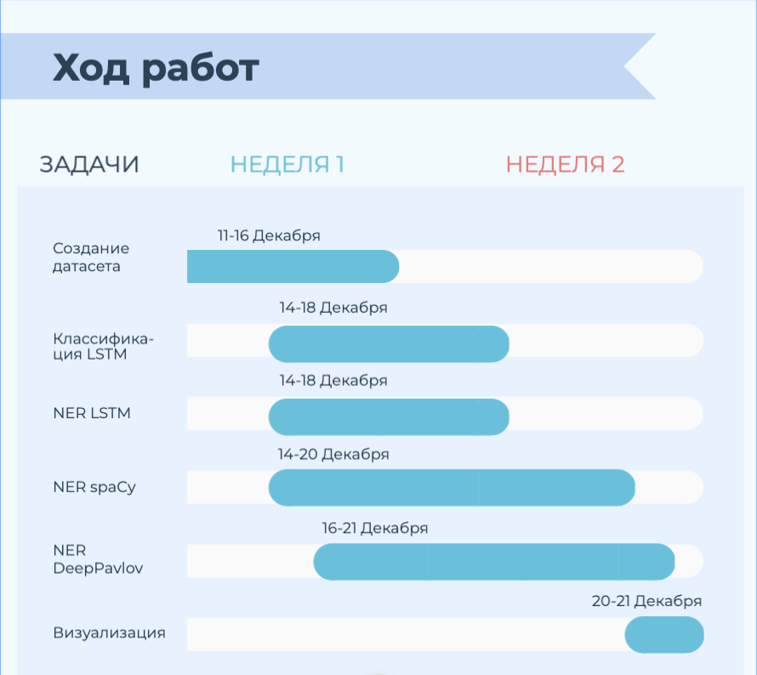
План и ход работ
План работ
1) Сформировать вопросы заказчику
2) Получить датасет
3) Провести исследование на тему существующих решений и подходов для решения задачи
4) Создание подкоманд для оптимизации процесса реализации решений
5) Распределение подзадач для каждой подкоманды
6) Создание визуализации полученных результатов (опционально)

Slide 6
Наборы данных
Датасет заказчика
2775 фраз, размеченных под задачу классификации
2 439 фразы - advice
336 фразы - task_create
Как создать новую задачу в WEEEK? => advice
Провести обучение персонала заказчика по управлению сайтом. => task_create
Наш датасет под NER
487 фраз, приведенных к инфинитиву, с размеченными: типом задания, исполнителем и временем.
Создай B-TASK
задачу I-TASK
: O
Подготовить O
отчет O
к O
15 B-TIME
: O
00 B-TIME
завтра I-TIME
на O
Анну B-PERSON

Slide 7
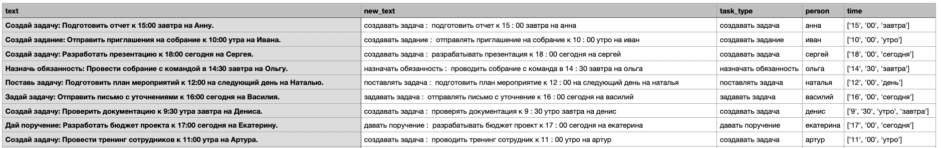
Наборы данных: разметка датасета для NER

Slide 8
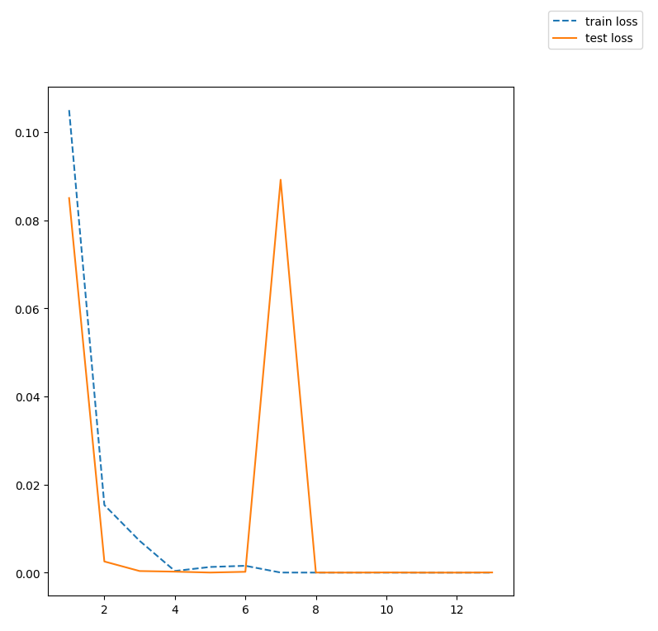
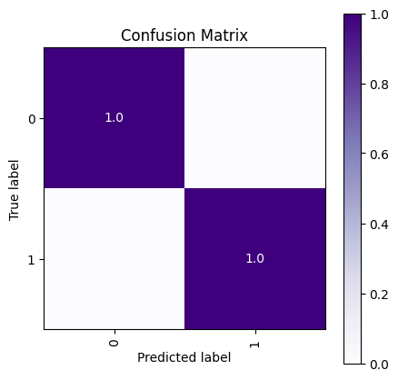
Решение с нуля: классификация
LSTM по набору данных заказчика
"Как настроить автоматическое назначение задач на основе приоритета?"
=> advice
"Александр Логинов, спланируйте создание контент-плана на месяц вперед к 25 ноября".
=> task_create
10 фраз каждого типа - в тест
15 эпох
Accuracy on Test: 100.0%
Accuracy on Train: 100.0%
Проблема: очень ограниченный словарь
"Кто такие Авоська и Небоська?"
=> KeyError: 'такие' (слова “такие” не было в датасете)

Slide 9
Решение с нуля: NER
LSTM по нашей разметке
Метрики
20% фраз - в тест
100 эпох
Precision: 0.83
Recall: 0.74
F1-score: 0.78
Создай задачу : Сергей должен предоставить 3 варианта дизайна упаковки до конца этой недели.
Создай задачу : Попросить Никиту разработать фирменный стиль для ресторана к 1 апреля.
TASK: Создай задачу
PERSON: Сергей
TIME: до конца этой недели
TASK: Создай задачу
PERSON: Никиту
TIME: 1 апреля
Проблема: очень ограниченный словарь
"Создай задачу : Олеся должна предоставить эскиз нового карнавального костюма завтра к 11 : 00"
=> KeyError: 'карнавальный' (слова “карнавальный” не было в датасете)

Slide 10
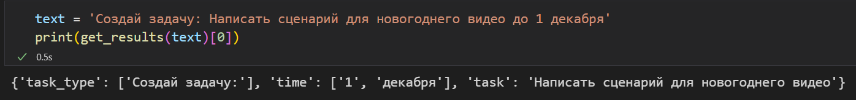
Решение с дообучением:
NER spaCy
Пример получения разметки фразы
Выделяются основные сущности: тип задачи(task_type), время(time) и на кого поставлена задача(person)
Текст самой задачи определяется: фраза - task_type - time - person
F1 score = 0.9

Slide 11
Решение с дообучением:
NER DeepPavlov
DeepPavlov, дообученный на нашей разметке
Метрики
10% фраз - в test
10% фраз - в valid
модель: ner_rus_bert
30 эпох
Precision: 0.95
Recall: 0.898
F1-score: 0.92
Создай
задачу
:
Олеся
должна
предоставить
эскизы
сувенирной
продукции
завтра
к
11
:
00
B-LAW
I-LAW
O
B-PER
O
O
O
O
O
B-TIME
O
B-TIME
O
B-TIME

Slide 12
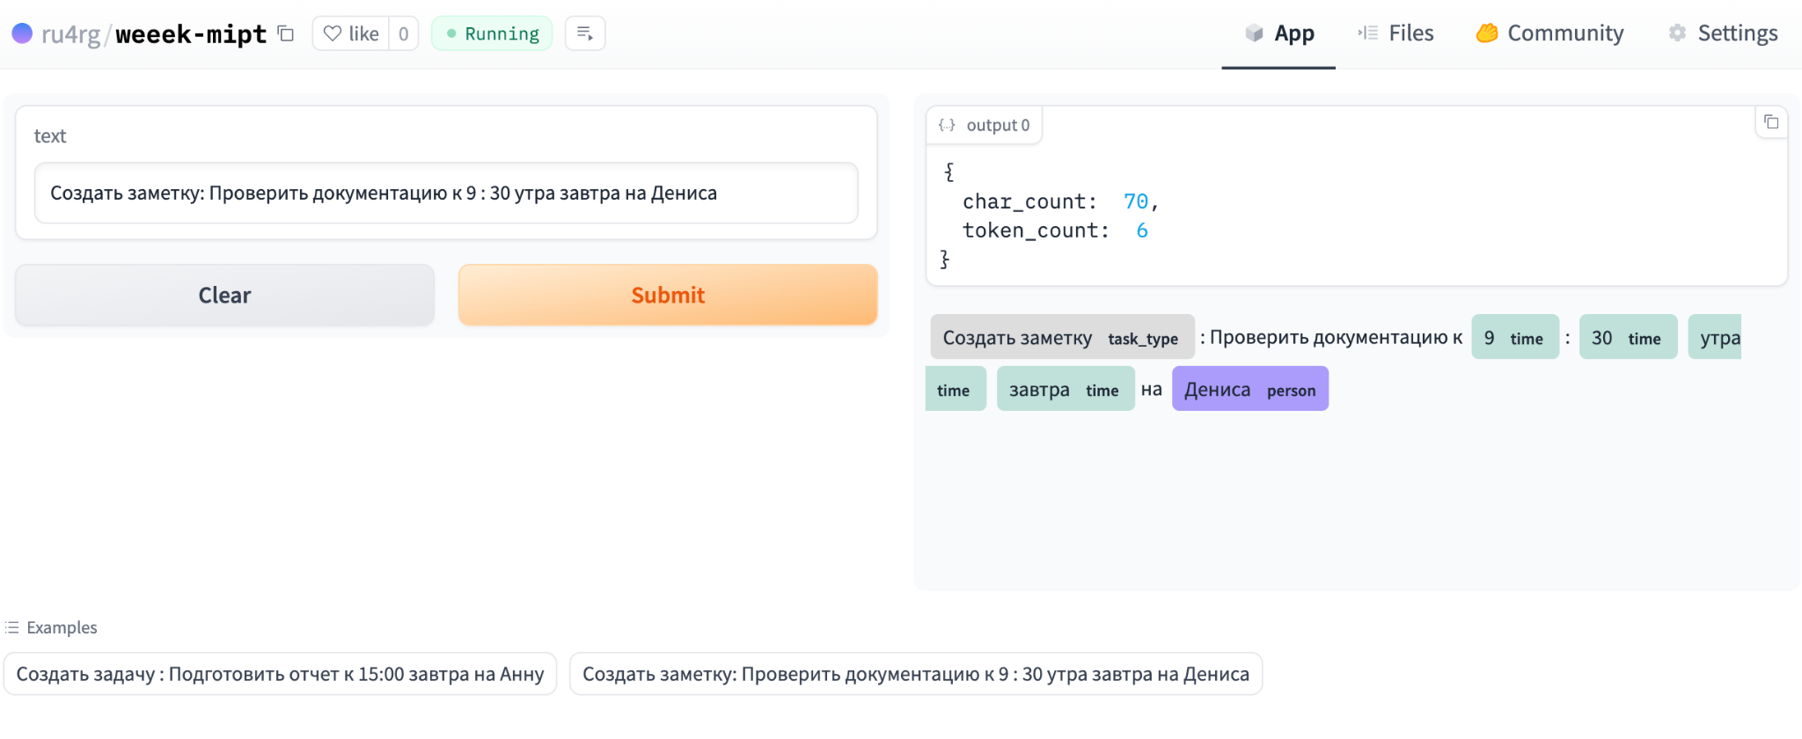
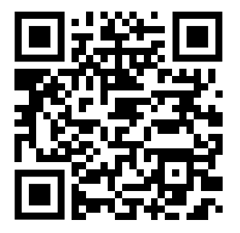
Демо
Стэк:
Python 3.9
spaCy
Gradio
HuggingFace
https://huggingface.co/spaces/ru4rg/weeek-mipt

Slide 13
Рекомендации
Тщательнее проработать ТЗ: с какими вводными должна работать система (что она должна делать с советами, что считать за постановку задачи и т.д.)
Доработать датасет для обучения (учесть по максимуму все кейсы, с которыми должна справляться система)
Так как нет 100% понимания, что должна уметь система, и возможности набрать существенный по объёму набор данных, имеет смысл брать и дообучать на своём датасете готовую большую языковую модель.

Slide 14
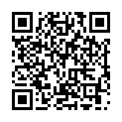
Спасибо за внимание!
https://github.com/pluie-d-automne/weeek-hackathon

